Slide 1
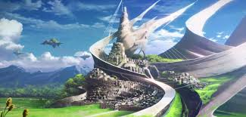
বিসমিল্লাহির রাহমানির রাহিম
স্বাগতম

Slide 2
মোঃ আবু তাহের
সহঃ শিক্ষক(বি এসসি)
উত্তর জাওরানী হাছেনীয়া আলিম মাদ্রাসা।
ভেলাগুড়ি,হাতীবান্ধা, লালমনিরহাট

Slide 3
আজকের পাঠ
পরমানুর গঠন

Slide 4
পাঠ শেষে আমরা বলতে পারবো-

Slide 5
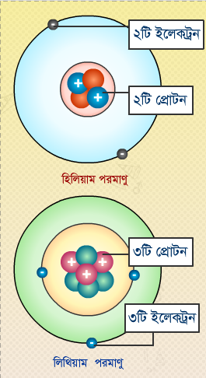

Slide 6
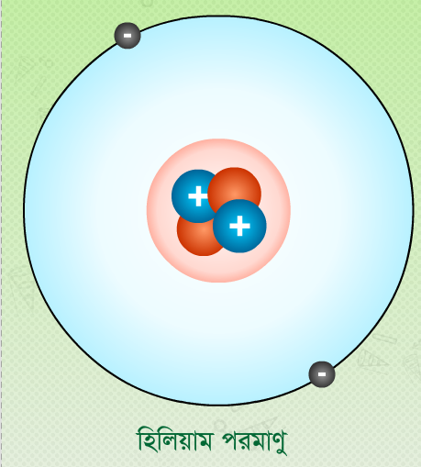
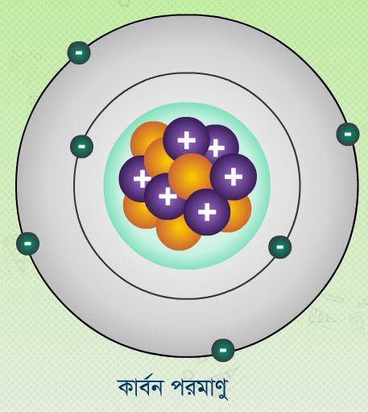

Slide 9
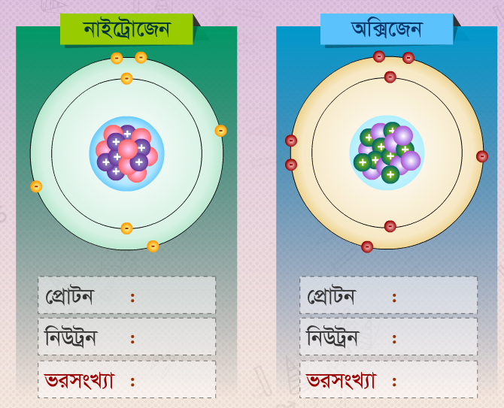
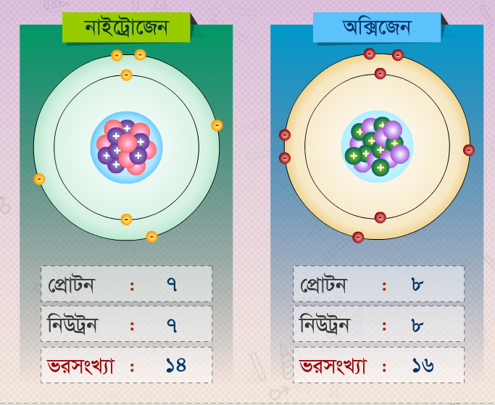

Slide 11
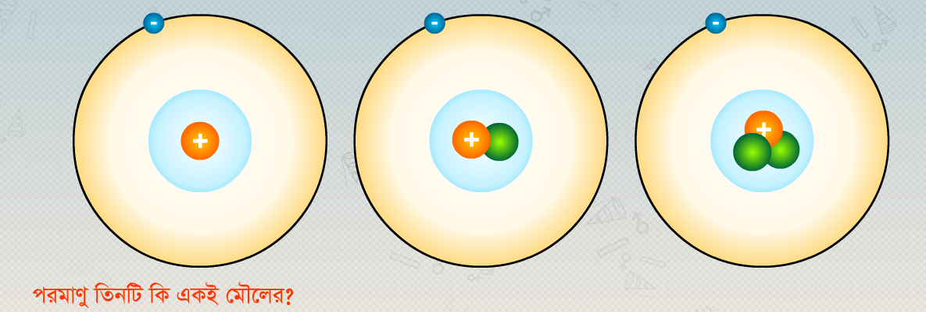

Slide 13
ধন্যবাদ সবাই কে
পরবর্তী ক্লাশ দেখার আমন্ত্রন রইল

